Slide 1
第二届全省司法行政青年 创客优秀成果展
江苏省司法厅

Slide 2
成果一 培育第三方社会组织参与监所执法质量评估
厅纪委 李恒
成果简介：设想通过引入独立的第三方社会组织对已刑释解戒人员及其亲属通过社会走访、谈话函询等方式进行信息搜集，以期通过调查了解对其服刑或强戒期间监所执法质量进行客观公正的评估。量化后的评价结果定期反馈至监所主管单位及监所，对促进执法规范化建设必将具有积极作用。
创新点：引入独立的第三方社会组织使执法评估更加的客观公正。
核心创意：弥补了执法客体参与监所执法质量评估的空白。

Slide 3
成果二 在政府采购中引入竞争性磋商方式
厅审计处 陆蔚
竞争性磋商－－让服务采购更加物有所值！
成果简介：本创意简要介绍、分析了竞争性磋商采购方式的概念、特点及适用范围。并建议在今后的政府服务采购中加以应用。
核心创意：随着司法体制改革的不断深入和“四个全覆盖”的不断推进，今后司法行政工作将会带动大量的社会服务采购需求。竞争性磋商是政府服务采购的新方式。如应用得当将能避免恶性竞争，实现“物有所值”和“质量、价格、效率”的统一 。
1.事前审批
5.成立磋商小组
7.综合评分
9. 结果公告
STEP
1
STEP
2
STEP
3
STEP
4
2.初选供应商
磋商准备
正式磋商
确定供应商
采购完成
3.制定磋商文件
4.供应商响应
6.分别磋商
8.编写评审报告
10.签订合同

Slide 4
成果三 建立并开展“江苏省司法行政开放日” 活动
厅基层处 卞媛媛
【创意概述】建立“江苏省司法行政开放日”制度，将每年4月8日、8月8日和12月4日定为“江苏省司法行政开放日”，通过邀请群众参观司法行政工作场所，观看宣传图片与影像资料，现场聆听工作人员讲解，模拟体验实际工作等方式，积极宣传司法行政机关职能，展示司法行政系统的工作风采。通过与群众面对面开展工作互动交流，让司法行政走进普通群众，拉近与人民群众距离，增进与人民群众感情，畅通联系服务群众最后一公里。
1.本活动省市县乡村五级整体联动，省厅设主会场，各设区市司法局设分会场，分别组织律师事务所、公证处、司法鉴定所、县级司法局、公共法律服务中心、基层法律服务所、司法所、司法行政服务站、人民调解委员会等联动向公众开放。每次选取500个单位同时开放。
2.各主会场和分会场播放司法行政工作巡礼片，举办司法行政工作展、荣誉展和法治文化长廊，回顾司法行政事业发展的历程，展现新时期司法行政工作开拓创新的成果。邀请人大代表、政协委员、专家学者、新闻记者、高校师生、企业人士、居民代表等参与，争取社会各界的广泛参与、监督与支持。
江苏省司法厅
（主会场）
设区市司法局
（分会场）
律师事务所
公证处
县级司
法局
县级公共法律服务中心
司法鉴定所
司法所
基层法律服务所
村（社区）司法行政服务站
人民调解委员会

Slide 5
成果四 电子病历第三方公证监管机制
厅公管处 李红明 连云港公证处 王志伟

Slide 6
成果五 引导法律专业人才参与农村公共法律服务
厅司鉴处 吴培
创新点：建议加强并明确法律专业人才到农村基层地区提供公共或准公共法律服务的基本物质保障，并将服务农村基层的年限、社会影响、工作成效等实践经验列为从法律专业人才中招录立法工作者、法官、检察官的硬性规定，从政策制度上更多体现公平正义。调整“三支一扶”的相关规定，把法学专业大学毕业生到农村基层从事法治实践活动列入其中，形成“支农、支教、支医、支法和扶贫”的“四支一扶”工作计划。另一方面，为尽快全面设立公职律师，首先要修改《律师法》第十一条有关公务员不得兼任执业律师的规定；第二是加大人才培养力度，挖掘内部潜力，鼓励公职人员参加国家司法考试和相关培训；第三是盘活公职律师资源，明确公职律师除完成本机关交办的任务外，还要接受政府法制部门、司法行政部门等领导，参与面向农民群众的法治宣传教育、法律咨询、法律援助、人民调解等工作，使公职律师资源能够统筹运用到农村公共法律服务中。
核心创意：通过顶层制度设计，可以引导律师等法律专业人才参与农村公共法律服务工作机制，能有效统筹城乡、区域法律服务资源，推进覆盖广大农村的公共法律服务体系建设。

Slide 7
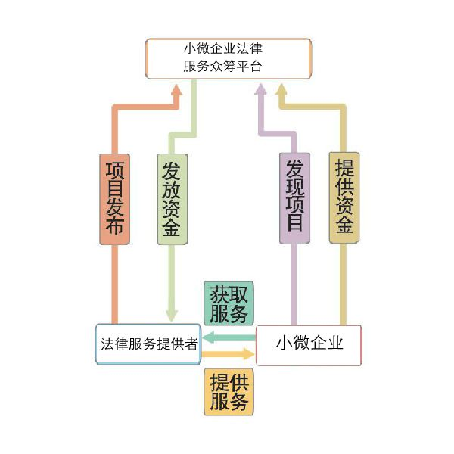
成果六 “小微企业”法律服务众筹平台
“小微企业”法律服务众筹平台架构演示
厅研究室
实体平台（线下）
虚拟平台（线上）
县、乡（镇）公共法律服务中心
开发专门APP，后台管理由12348授权
$
法律服务供给
众筹产品审核与资金管理
法律服务产品库
法律服务需求方
圈子众筹
众筹资金池

Slide 8
成果七 建立江苏省法律援助基金会微信公众号 省法律援助基金会 宋振涛 刘有才
针对新闻传媒方式变革、法律援助资金募集困难的情况，建立“江苏省法律援助基金会实用型微信公众号”，开展法律援助宣传和资金募集工作，普及法律知识、宣传法律援助工作、募集法律援助善款。
1、移动新媒体异军突起，省法援基金会及资助的各个项目工作颇具影响力，亟需“微信公众号”进行宣传推广。
2、“微信支付”日益成为人们日常支付方式的组成部分，面对公民个人的小额法律援助善款募集值得尝试。
3、“江苏省法律援助基金会实用型微信公众号”颇具特色，有望成为全国领先的法律援助基金会微信公众号。

Slide 9
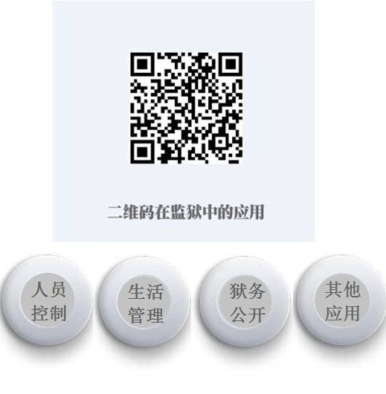
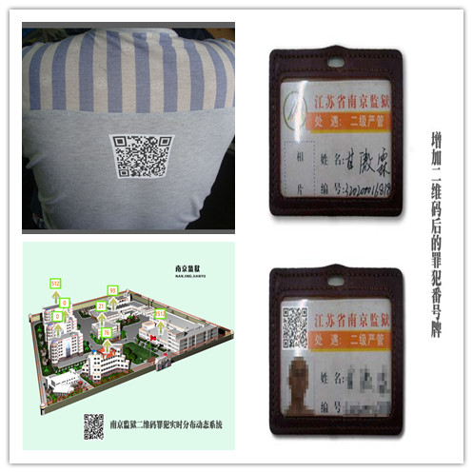
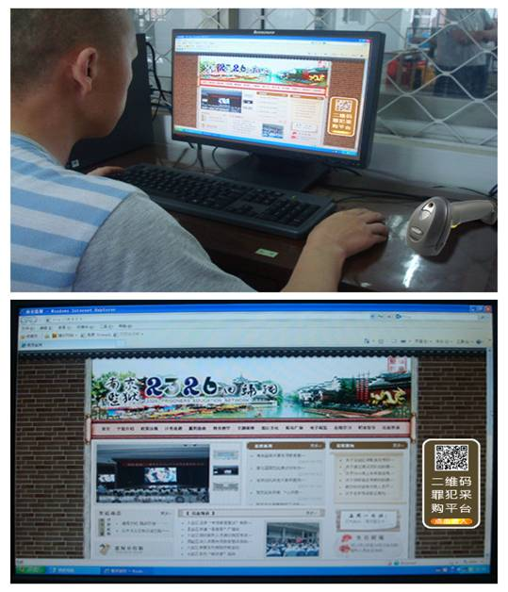
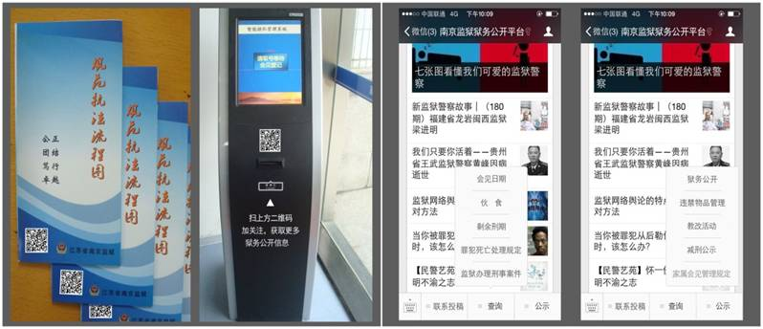
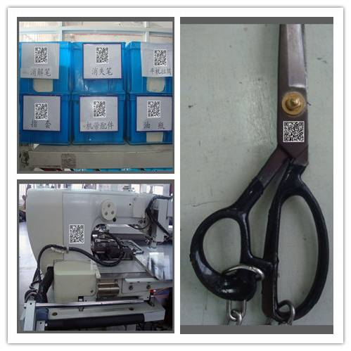
三、监狱狱务公开及亲情帮教更加多彩
一、罪犯人员控制更加精准
四、二维码在其它监狱管理方面的运用
二、罪犯生活管理更加有效
成果八 借助二维码便捷监狱管理
南京监狱 李俊 耿洲 陆保松
江苏省南京监狱
Jiangsu Nanjing Prison

Slide 10
成果九 通过“诚信银行”微储蓄激励罪犯改造 南京女子监狱 秦迎 曾诚
简介： 本成果通过设置罪犯改造“诚信银行”，激励罪犯自我改造积极性，将传统的法治道德教育与现代的生活方式相结合，引导罪犯践行社会主义核心价值观，自我教育、自我约束、自我提升，促进良好人格的养成，是全面提升罪犯改造质量的重要方式探索。

Slide 11
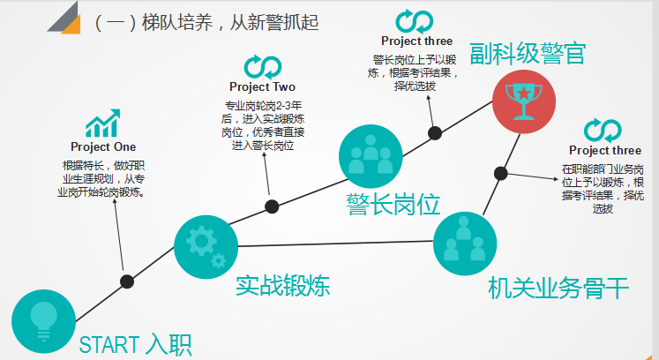
成果十 监狱警务运行新机制和人才梯队培养新思路
镇江监狱 潘霖
一、背景及意义：
随着社会环境变迁，政府职能不断转变，新时期赋予监狱更为多元的价值诉求和公共品性，而对于监狱的本质认识仍较为滞后，民警自我定位不高，监狱人才培养的计划性、系统性不强，人才评价标准不够科学完善。在现代监狱建设的改革浪潮中探索警务运行新机制和人才培养新思路。
二、新机制探索：
警务运行机制上：科学合理配备警力；细化岗位分类；探索高效勤务模式。
人才梯队培养上：梯队培养，从新警抓起；
定向培养专业人才；科学考评，激励人才创新。

Slide 12
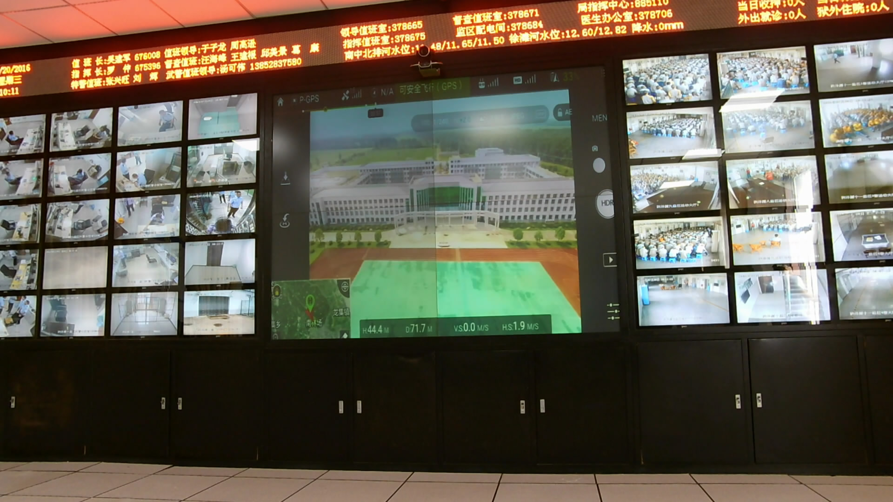
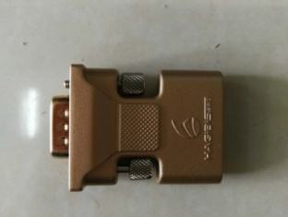
成果十一 针对突发事件的空中侦察和空中巡查
洪泽湖监狱 张堃
一、创意由来
二、项目难点
如今遥控飞行器价廉物美，监狱工作日新月异，监区维稳压力山大。
除了航拍，如何能将遥控飞行器深入应用到监狱工作中？
无人机视频和现有系统兼容困难。
单独开发一套软件费钱费力，跟不上日新月异的无人机技术。
需求多样化，各单位周围环境复杂。
飞行器
平板电脑
无线投屏器
转换头
预留视频接口
最低价格：1万元左右
突发事件时及时空中侦察；
日常空中巡查；
若配备喊话器实现喊话效果；
三、所需设备
四、达到目的

Slide 13
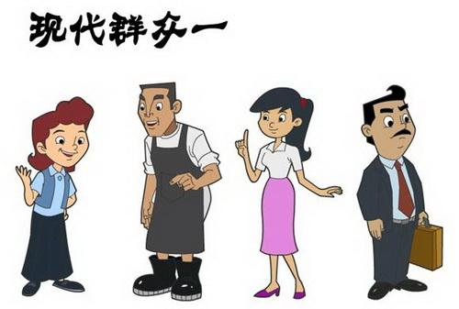
成果十二 建立“智能云平台” 深化刑释人员的安置帮教工作
无锡监狱 杨至一
创意示意图
创意金点子
政府、企业、司法部门
邢释人员
建立“智能云平台”控制中心为每一位邢释人员建立一个独立的释后跟踪档案进行切实有效的社会对接与安置帮教。
智
能
云
平
台
创意设想
居住地
特长技能
近况需求
心理状况
就业安置
解贫脱困
心理疏导
就业安置
通过“智能云平台”的建立达到实时的管理与跟踪，切实发挥政府在社会帮扶工作方面的主用。在智能云平台的后台监控数据中可看到每一个邢释人员的近况。其中包括人员的管理衔接、就业安置、重点跟踪、解贫脱困、心理疏导等进展情况，从而尽早发现邢释人员的客观诉求，降低重新犯罪的可能性并加以干预，以期防患于未然。

Slide 14
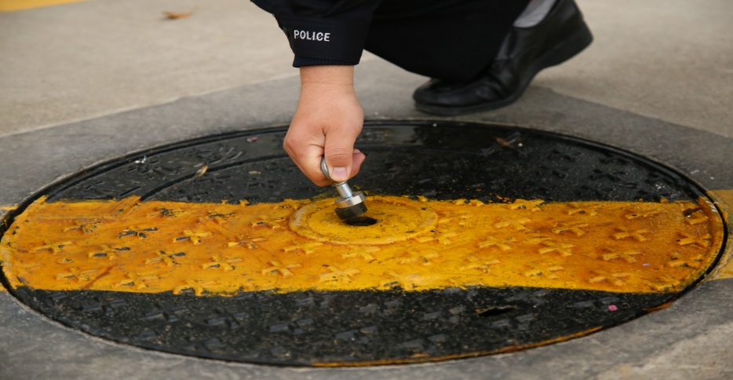
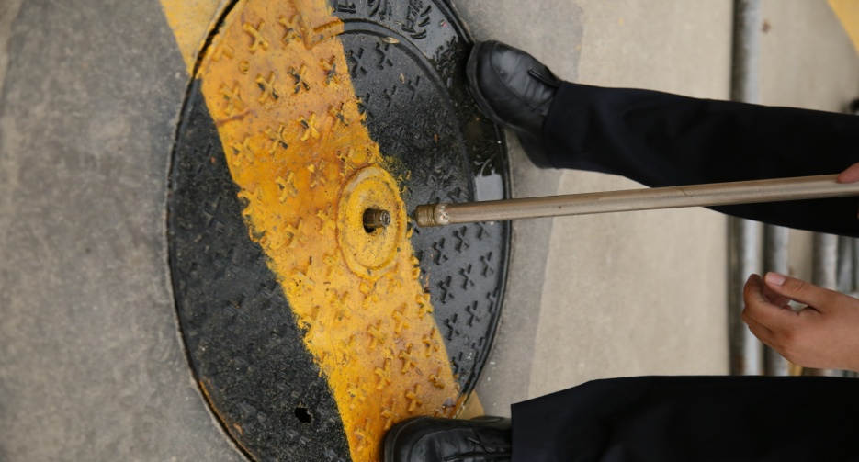
成果十三 监所窨井盖一体化改造 彭城监狱 吴佃鹏
一、牢固耐用，不易损坏。窨井盖主要构件为井盖、螺母（栓）、横梁和封盖均为不锈钢制作。
二、安全性高。不锈钢封盖恰好将磁性螺母与井盖之间的空隙全部封死，必须使用配套设计的专用工具方能打开，该工具利用磁性原理，将封盖吸住后露出螺母，然后用专用的套筒拧开。罪犯使用普通工具极难打开封盖和螺母，对防范狱内罪犯藏匿具有很高的安全性。
三、功能标识醒目，外形美观。强弱电、雨污水、给排水等排水管道的窨井盖，在井盖上均喷涂不同颜色，在封盖上刻有不同汉字予以标识功能，容易识别。
四、维修更换方便，经济高效。窨井盖需要维修或更换时，使用配套设计的专用工具维修、更换经济快捷。

Slide 15
成果十四 强戒人员综合音乐戒毒治疗模式 方强强制隔离戒毒所 田彬
将各种综 合音乐治疗手段运用于循证矫正对象的筛选与循证矫正工作技术中
用音乐引导想象（GIM）来进行心理治疗
与循证矫正项目的结合
三改善一提升
运用以达尔克罗兹音乐教学法为代表的体态律动法，来对戒毒人员进行体能康复训练
音乐心理治疗
社会支持系统提升
用指导性音乐想象塑造毒品消极音乐联想强化物，将其运用于毒品成瘾性的治疗
开展音乐倾诉小组，成立戒除毒瘾互助会
体能康复训练
毒品成瘾性
的治疗
江苏省方强强制隔离戒毒所“创客行动”申报项目

Slide 16
觉察、感知，学会发现
完整系统的规章制度
主观感知增强
互相制约的监督措施
安全性支持
高效便捷的诉求途径
对比、接纳，懂得珍惜
成果十五 戒毒人员社会支持系统
行为反馈机制
团体归属感
个人价值感
劳动价值观
职业规划
职业技能培训
客观社会支持系统
社会对吸毒的理性认知
适应性支持
自我心理调适
所外帮困扶助
戒毒人员自助会
一对一跟踪帮教
省女子强制隔离戒毒所 刘烨坛
公众服务号：答疑解难
所内帮困扶助
情感性支持
便捷畅通的就诊途径
：工具性支持
亲属探访、亲属学校
：表达性支持
亲人支持
民警沟通
社会团体帮教

Slide 17
成果十六 强制隔离戒毒综合戒治信息平台 南京市大连山强制隔离戒毒所 黄柏轶 综合戒治信息平台是对已有所政管理系统的完善。通过对外数据交换平台，完善个人信息。亲情会见、电话系统数据进行智能语音分析，与谈话录像、医护、个人消费、诊断评估等系统整合，民警可通过综合戒治平台数据更全面掌握强戒人员动态。 【核心创意】 综合戒治信息平台将强戒人员的医疗监护期、脱毒管控期、康复矫正期、回归适应期四个戒治阶段的个人信息，教育学习、训练矫治、医护治疗、评估情况数字化记录，建立强戒人员数据档案，既有利于在所期间戒治诊断评估的客观性与时效性又有利于戒毒回归人员后续照管的可持续性。

Slide 18
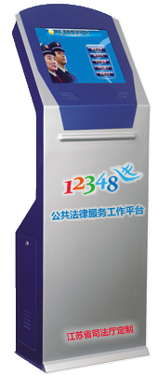
成果十七 律师公共法律服务触控工作平台
江苏薛济民律师事务所
平台优势
高效便民 便于法律服需求者，就近随时享受律师、公证、法援等服务。
互联网+公共法律服务的革新
运营便捷 平台服务律师可通过平台，随时在办公场所、住所等场所为法律服务需求者提供服务。
创意价值
1、面向基层群众，注重非互联网人群
服务体验，为推进公共法律服务均等
化提供实践；
2、提升公共法律服务及时性、实战性和实效性，整合优质服务资源、优化服务手段、拓展服务内容、强化标准化运营管理、提高服务效能；
3、充分发挥大数据在公共法律服务体系建设中的作用、为大数据在公共法律服务产品研发、矛盾纠纷信息研判、公共法律服务绩效考核奠定基础；
4、拓展互联网+公共法律服务功能，促进非互联网人群享受互联网+公共法律服务。
服务多元 可提供视频咨询、文书审查、线上申请、法治宣传、机构查询等服务，满足了不同人群的多元化法律服务需求。
流程简便 法律服务需求者根据流程提示即可享受服务， 适应非互联网人群使用。
保护隐私 釆用指纹、身份证双重验证法律服务需求者身份，
让公共法律无死角；
让律师服务群众更便捷；
让公共法律服务资源更平衡；
让公共法律服务更规范。
易于管理 对法律服务人员实行智能业绩统计、质量管理，并具有强大数据分析和报表自动生成功能，有利于管理和数据开发利用。

Slide 19
成果十八 基于先进编码技术的“人民调解小助手”
南京市建邺区司法局 佴宝良 丁友军

Slide 20
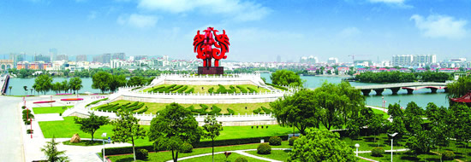
成果十九 宽频时代普法“网红”新媒体应用模式
南京市江宁区司法局 濮维康 赵伟
成果简介
1.“网红”——个性鲜明，适应宽频时代要求
2.“造星运动”——司法行政系统主导，塑造虚拟人格或发展雏形
3.“碎片式宣传”——短视频、小段子
4.“全民参与”——开创新阵地、增强政民互动、展现司法行政风采
核心创意
1.利用秒拍、美拍等在线短视频制作、传播应用
2.动员司法行政微博、微信扩大影响
3.公交地铁体系、电视、地方新闻APP，迅速提升知名度，打造适合地方文化风格的“普法网红”
创意金点子
迅速定位，选取雏形
选取青年干警、行业特型，多视角展现普法工作动态
编排情景剧、普法微故事，围绕普法志愿者进行全面推广，塑造普法“网红”
创意价值
塑造形象、推广节目，推动普法志愿者转变为普法“网红”
打造各类“明星”，实现“人人知晓、人人欢迎、人人参与”
以普法“网红”名义展现司法行政工作风貌，使法治宣传工作在“互联网+”的时代中绽放独特光彩。

Slide 21
成果二十 流动法律服务车工作机制（徐州市司法局 吴文博）
通过建立流动法律服务车工作机制，可以在最短时间内调动整合基层法制宣传、法律服务、法律援助、人民调解等各类分散的公共法律服务资源，打造一批流动的公共法律服务阵地，变“群众寻法上门”为“干警送法下乡”，从而有效解决农村群众学法、找法、用法难题，促进农村依法治理。流动法律服务车工作机制以下几个突出特点：
经济性：无需很大投入，只要充分利用现有车辆、展板、宣传资料等设备即可实施。同时，在服务过程中需要用到的桌椅、展板等设施，可以
尽可能利用当地司法所或司法服务站资源，最
大限度实现资源共享，减少重复投入。
实用性：1.流动法律服务车将构建起“G2C”（政府直达消费者）的现代法律服务模式，根据不同地区、不同时段、不同人员的不同需要，随时将法律服务直接送达特定地区。2.该工作机制建议由县（市、区）司法局主导建设，使分散的公共法律服务资源得到充分整合，从而获得“1+1＞2”的工作效果。3.流动法律服务车投送的优质法律服务资源将有效提升少数偏远地区法律服务质量，更进一步提升群众对公共法律服务的获得感、满意度。
操作性：流动法律服务车通过建立服务成员选派机制、工作运行对接机制和工作成效反馈机制3项机制，就可正常运行。具有较强的操作性、可行性。

Slide 22
成果二十一 统一财务核算管理软件 徐州市司法局 杜姗
前提：基本的会
计科目以及科目
编码，以及政府
收支分类科目的
功能分类、经济
分类已是统一的，
为使用统一版本
的财务管理软件
提供了必要的基
础。
构思：各级单位通过统一财务软件可以建立
统一规范的行政事业单位会计核算基本框架，
规范预算单位的会计核算行为，提高会计信
息质量。从报表来看，以及各上级部门需要
统计收集的数据，大部分都可以直接取数于
基本的账务。我们将需要收集数据信息、细
节方面的要求通过软件公司设计出与统一版
本财务核算软件接口的取数公式组成的报表
模板，然后下发。各级单位接收后，将此报
表模板添加进软件的报表模块，由软件按照
设定好的取数公式自动取数，然后上报，即
可完成数据的提取、报送。这个过程需要软
件提供方的支持：各级操作人员的培训和指
导，后期的专业维护、技术服务。
好处：这个取数报送过
程可以更多地排除掉人
为因素（例如各级具体
经办人员的专业素质，
工作的认真、负责程度
等），使得上级部门可
以更加准确、及时地收
集到需要的数据。对于
具体经办人员来说，可
以提高工作效率、简化
工作程序、避免重复劳
动。

Slide 23
政策汇编、理论研究，净化知识产权法律环境
研究中心
健全保护监管制度，加强执法
法律顾问团
1对1
专项法治宣传活动
送法进企业、以案释法、教育培训
成果二十二
农业知识产权保护法律服务产品
涉农知识产权保护社会组织
提供调查、取证、诉讼及对农业知识产权的评估、咨询等服务
涉农法律网站、微信服务平台
网络服务平台
开通12348服务平台专项子栏目
建立合作框架，涉农法律服务多元化
建立网络法律顾问关系
农村基层法律服务
政府职能部门
农企
社会组织
高校
完善公共法律服务体系
服务地方经济发展
常州市司法局 侯黎江

Slide 24
成果二十三 “家庭律师”法律服务产品 苏州市相城区司法局 沈馨
【创意背景】随着居民维权意识增强、社会矛盾诱因多发频发等因素叠加，居民对法律服务的需求多样，个性化法律服务需求日趋强烈。同时，由于个人对自身隐私保护的日益注重，对于法律服务的稳定性和互信度也提出更高的要求。
【创意概述】“家庭律师”是委托人通过公共法律服务系统聘请的，长期为该委托人提供法律咨询、法律文书起草、风险评估、诉讼代理等服务的律师，律师与委托人之间形成稳定、互信的服务关系。
【创意价值】拓展律师服务范围，使法律服务从低层次的诉讼向高层次的事前预防、非诉等方式转变；降低居民维权成本，提高居民风险预判能力，增加社会和谐稳定因素；提升普法效果，强化居民法治意识，为法治社会建设提供基础支撑。

Slide 25
成果二十四 法制副校长服务产品
常熟市司法局 程栋
通过法制副校长专项法律方案的研发与推广，使各类学校了解法制副校长对于青少年教育的重要性。法制副校长专项法律服务的服务对象是全市学校，包括但不限于青少年学生，可以是学校本身，也可以是学校老师。通过法制副校长的介入，整合学校家庭、社区教育资源，构建素质教育大平台，共创“文明校园”，使素质教育落到实处。扩大法制教育的对象范围，在日常普法工作中，既以未成年人为主要对象，也尽可能的为学校和教师提供法律服务、维护师生合法权益，还向学生家长、宣传与未成年人有关的法律法规，形成全社会关心未成年人健康成长、维护正常教育教学秩序的积极态度和强大合力，多层次、全方位加强青少年法制教育，优化学校周边环境，全力维护教育教学正常秩序、保障青少年健康成长。
1
1、举办各类法治讲座，增强学生们的法制意识及自我保护意识。
2、开展模拟法庭、模拟交通指挥等活动，提高事故发生时学生及时应对能力。3、帮助学校建立“三位一体”的联控联防长效机制。4、帮助学校建立科学合理的安全工作制度。
校园伤害事故预防
校园事故
应对及处理
在第一时间介入处理，指导学校正确处理，为学校今后赢得处理纠纷的主动权，并将损失控制在最小范围内。
2
1、开展未成年人保护与预防犯罪法制宣传活动。2、参与困难生和后进生的转化工作。3、接受委托，参加涉及未成年人的仲裁、诉讼活动。4、与学生家长进行协调。针对“问题”学生的家庭问题，积极主动地协调“问题”学生家长，努力为其子女创造良好的健康成长的家庭环境。
3
学生保护和预防犯罪

Slide 26
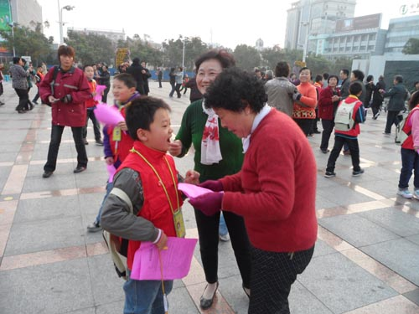
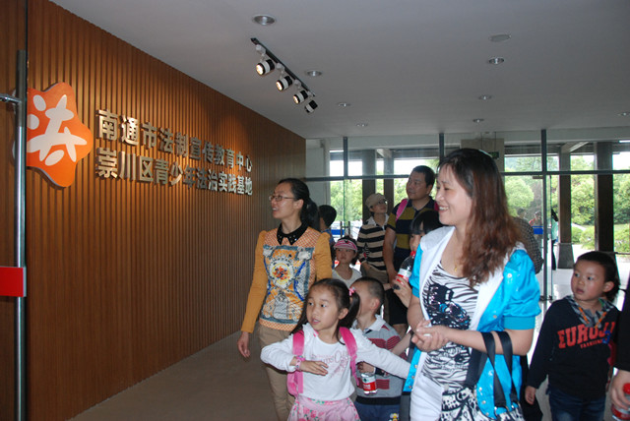
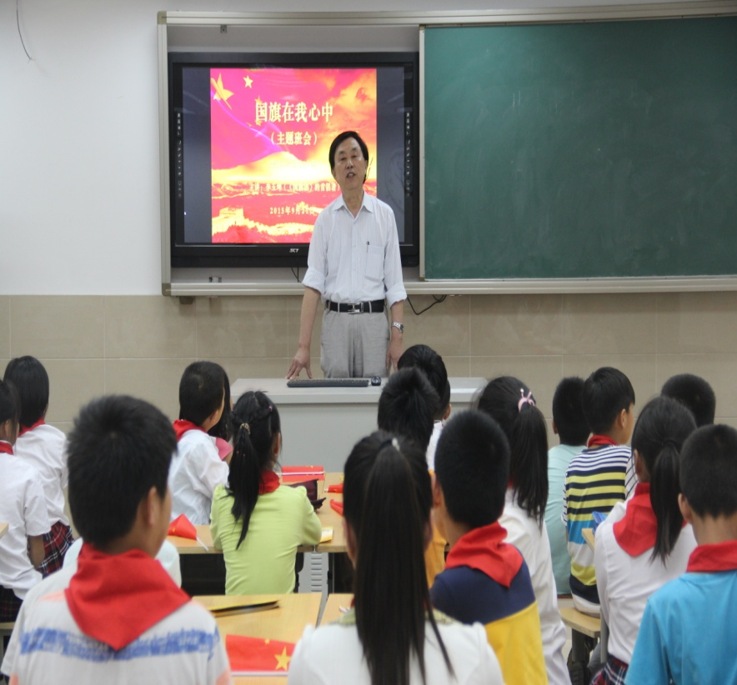
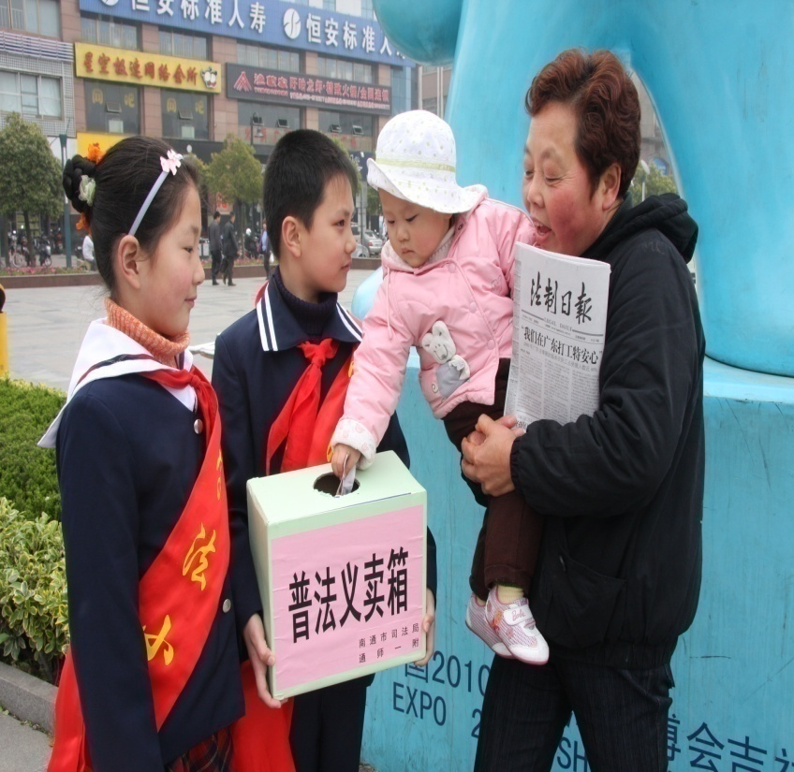
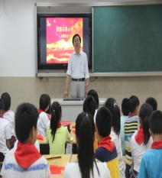
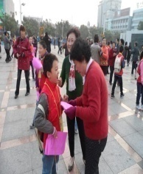
成果二十五 “法润江苏·童眼看法”项目
南通市司法局 吉宏莉 袁敏
创 意 价 值
创 新 点
核 心 创 意
·党的十八届四中全会提出“把法治教育纳入国民教育体系，从青少年抓起，在中小学设立法治知识课程。”
·从成人视角到青少年视角转变，使法治教育更符合青少年的成长规律和心理状态，提高“契合度”。
·“我眼中的法”：开展“小小普法监督员”活动，走出校园，向社会、家庭、身边人宣扬法律法规，争当守法护法的主人公
·开展“法润江苏·童眼看法”专项活动，推动法治进课程的进一步落实，更要让学生走出课堂，将书本上的法律知识化为维护权益的法治意识。
·从单向灌输到双向互动转变，丰富青少年法治宣传教育形式，提高“接受度”。
·“我心中的法”：开展法治绘画大赛、征文比赛等，用图画和文字的形式将心中的法治愿景形象地展现出来。
·从课堂学习到社会实践拓展，延伸青少年法治教育触角，突出社会和家庭作用，提高“渗透度”。
·“我身边的法”：开展“我身边的守法故事”演讲和情景剧比赛等，对身边人身边事进行讲述和表演，使学法从课本知识到体会实践升华。
·学习、实践、思考相结合，突出“知识性”、“趣味性”、“互动性”、“实效性”，促进青少年法治教育质效不断提升。

Slide 27
成果二十六 “个性定制”法律服务
如皋市司法局
“个性订制”公证服务
一
“点调、点援、点单”服务制
二
“6团6站”法律服务凸显精准高效
三

Slide 28
“个性定制”法律服务
一、个性定制 公证服务
家庭私人
法律顾问
企业个性法律顾问
家庭私人法律顾问。群众与公证处签订服务协议，留下姓名和电话，其本人及家庭成员，凭借持有的使用卡，享受一年的免费法律咨询服务。办证之前，当事人只需提前电话通知，即可了解所需材料，预约时间，如遇困难不能现场办证，也可提供上门服务。目前，该市公证处已与14户居民签订服务协议，很受群众欢迎。
2016年7月21日，柳玉祥厅长对如皋司法局总结报送的信息《如皋推出多项“私人订制” 法律服务》（司法行政信息快报第320期）给予批示：请厅法务办阅研，如皋“私人订制”法律服务，值得学习提倡。
公证处结合企业结合自身的性质、法律服务需求的大小，通过自由选择、组合日常法律服务内容和方式，形成具有其鲜明特色的法律服务产品，最终实现为企业排忧解难、出谋划策、保驾护航的目标。

Slide 29
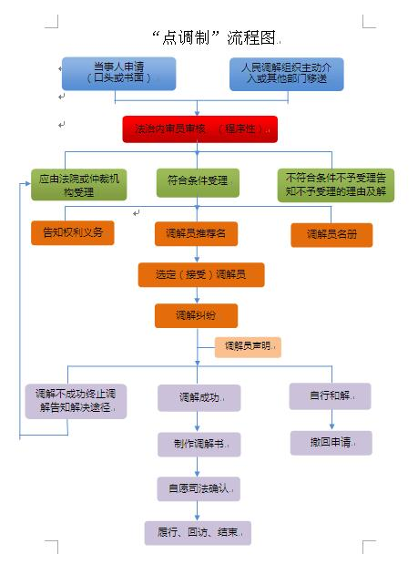
“个性定制”法律服务
点调制
点援制
点单制
二、 点调、点援、点单
在调解中心设立“调解超市”，由双方当事人自主选择调解员，将调解员的照片、姓名、调解特长、联系电话公示上墙。拟订《调解员名册》和《调解员推荐名单》，在名单上拟出每名调解员擅长的专业，当事人可以根据专业划分选择调解员，也可以在调解名册中任选调解员，调处中心根据纠纷类型、难易程度，向当事人推荐并帮助当事人选择到合适的调解员。
根据不同层次、不同对象、不同人群的法律需求，编制普法“菜单”，在“法律六进”等各种普法活动中供群众选择。“三点”服务迎合群众“口味”，有效提升了法律服务数量和质量。
即受援人在法律援助机构公布的法律援助志愿者名单或者律师事务所、基层法律服务所中，自主选择承办人为其提供法律服务，或法律援助机构根据受援人意愿，结合志愿律师、基层法律服务工作者专业特长，指派合适承办人的办案模式，改变了以往法律援助直接指派律师，不征求受援人意见的做法，更有利于受援人与援助律师间的沟通。

Slide 30
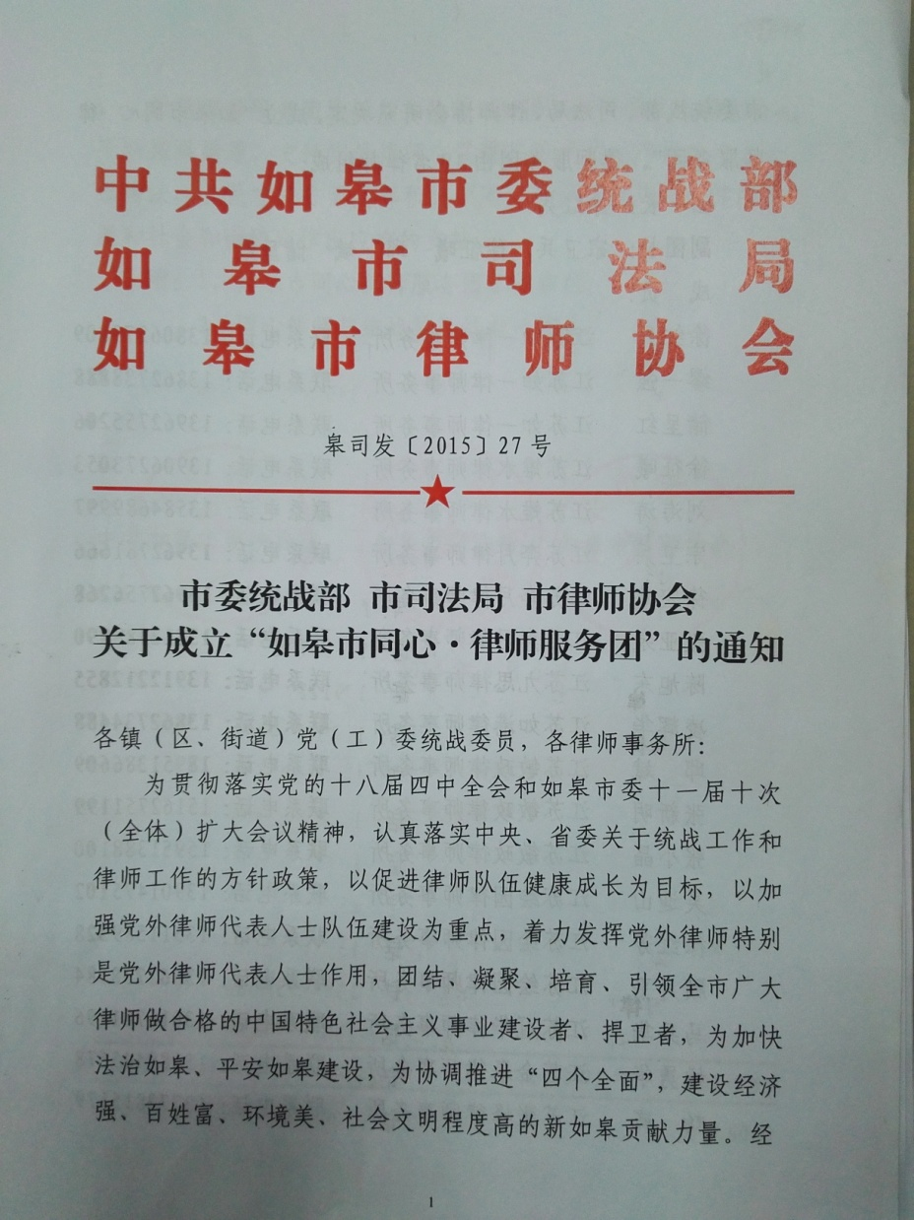
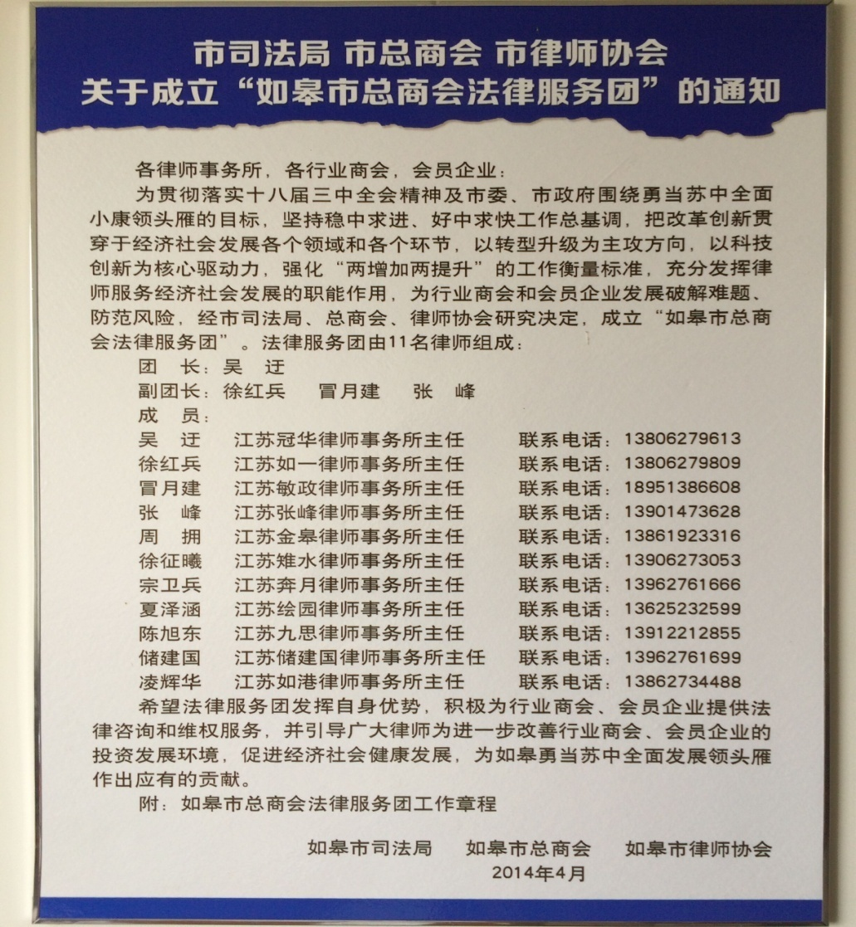
“个性定制”法律服务
三、
6团 6 站法律服务
6团
★
政府法律顾问团
同心律师服务团
市总商会服务团
女律师服务团
党员法律服务团
公安局法律专家团
成立婚姻家庭纠纷调解组织
成立旅游纠纷调解组织

Slide 31
成果二十七 网络型社会组织培育和运行模式
建湖县司法局 陆鹏
成 果 简 介
1、在网络注册一个淘宝账号，并上传雨伞、折扇、诗词、书画等法治产品，并配以说明，使浏览网页者了解法治文化产品的内涵，推动法治文化在网络的“落地生根”； 2、将法治影视工作室、法治艺术团、法治书画创作社的简介及联系方式公示于网络，拓宽法治艺术团及法治影视工作室的辐射面，对于想拍摄法治微电影或邀请法治艺术团进行演出的单位做好服务工作； 3、与12348网络指挥中心合署办公，在线受理浏览淘宝账户的群众，对于可以解答的法律问题在线回答，复杂疑难的转接12348公共指挥中心，及时为群众答疑解惑。
创 新 点
实现司法行政的触角进一步向群众生活延伸，满足群众不出家门便可享受法治惠民成果的要求。
核 心 创 点
强化社会组织参与司法行政工作，以网络的广泛受众性提高司法行政工作的群众知晓率。。

Slide 32
成果二十八 公证信息大数据化整合管理与应用 扬州市司法局 苏珊珊

Slide 33
成果二十九 司法行政领域社会组织管理和保障机制 广陵区司法局 聂玲
适应建设服务型政府的要求，建成与人民群众多样化法治宣传、法律服务需求相适应，覆盖广泛、功能完善、管理规范、作用明显的社会组织，将专业的法律服务输送到每一位有需求的群众手中
通过项目合作，落实普法工作
强化指导考核，确保工作质量
强化经费保障，取得明显成效

Slide 34
成果三十 基层司法所分档建设管理模式 宿迁市司法局 刘 普
【成果简介】县（区）辖区内的司法所由于受到地域、辖区人口数、辖区经济发展状况、人员配置情况等客观因素的影响，导致地域偏远、人员少、经济弱的司法所感觉考核先进无望，长年垫底，加之地方党委政府的“忽视”，形成了长此以往的恶性循环。司法所日益突显的重要性与规范化建设的差距不相适应，这已成为基层司法行政发展的“瓶颈”。为形成工作的可比性、竞争性，建议以省辖市为单位，在市所属基层司法所中开展跨县（区）的基层司法所分档竞赛活动，将全市基层司法所有机整合到一起，打破原有的县（区）局内部考核界限。
创 新 点
核心创意
一是让跨县（区）的分档竞赛考核破解原有的本县（区）考核中存在的打和牌、做老好人的问题；
二是促使基层工作人员回归主责主业，正确全面的认识党和政府赋予基层司法所的职责
第一档 枢纽型司法所
第二档 优秀司法所
第三档 中等司法所
第四档 一般司法所
将省辖市所属基层司法所跨
县（区）划分竞争档次。
Notes:
Content Layouts

Slide 35
谢谢！

